Slide 1
PRIMER PERIODO
LIBROS DE CONTABILIDAD
Concepto
Libro Diario
Balance de Prueba

Slide 2
LIBROS DE CONTABILIDAD
Las personas obligadas a llevar contabilidad, deben registrar en la Cámara de comercio los Libros de contabilidad que por ley son obligatorios, y aquellos que considere necesarios:

Slide 3
Quienes sean comerciantes están obligados a llevar libros de contabilidad
Estos son los criterios básicos:
La PN (Persona Natural y personas juridicas) desarrolla profesionalmente (entiéndase habitualmente) alguna actividad económica
Dicha actividad es considerada por la ley como mercantil (o sea que está nombrada en el art.20 del Cód. de Comercio)
La actividad no está exonerada (o sea que se menciona en el art.23 del Código de Comercio). Importante: entre ellas figuran el ejercicio de las profesiones liberales, o las actividades agrícolas y ganaderas primarias.
Cumplir con estos criterios convierte a la PN en comerciante, y por tanto está obligado a inscribirse en Cámara de Comercio y a llevar Libros de Contabilidad (ver art.10 y 19 del Código de Comercio).

Slide 4
LIBRO MAYOR Y BALANCES
Es el resumen del movimiento mensual de las cuentas, sirve para extraer de allí los Balances Generales, de Prueba y Estados de Resultados.
Las partes que integran el Mayor y Balances son:
Número del folio del mayor: es el número consecutivo que le corresponde a la hoja del mayor donde se realiza el resumen.

Slide 5
Código y nombre de la cuenta: en estas columnas se anotan el código y nombre de la cuenta de mayor.
Saldo del mes anterior: en estas columnas se registran los valores débitos o créditos que presentan las cuentas mayores en el mes anterior al mes que se está mayorizando.
Movimiento del mes: se dispone de dos columnas Debe y Haber que recibirán los débitos y créditos del movimiento del mes.
Saldo del mes siguiente: en estas columnas se registran los valores débitos o créditos resultantes de sumar y restar los movimientos al saldo anterior.

Slide 6
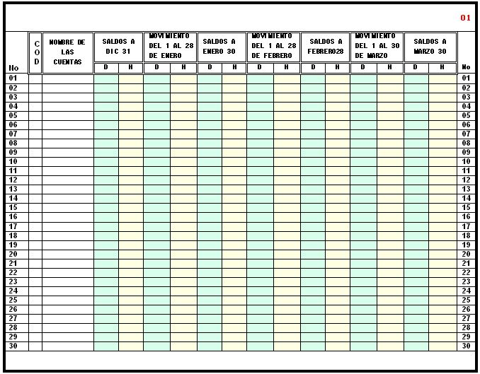
LIBRO MAYOR Y DE BALANCE

Slide 7
El procedimiento para mayorizar es el siguiente:
Los totales de cada cuenta obtenidos en el libro Diario Multicolumnar al finalizar el mes son trasladados a la respectiva cuenta del mayor en las columnas débitos y créditos del movimiento del mes.
El saldo de cada cuenta mayor de naturaleza débito al finalizar el mes se obtiene sumando al saldo anterior el movimiento de la misma en la columna debe y restando del saldo el movimiento de la columna haber

Slide 8
El saldo de cada cuenta mayor de naturaleza crédito al finalizar el mes se obtiene sumando al saldo anterior el movimiento de la misma en la columna haber y restando del saldo el movimiento de la columna debe.

Slide 9
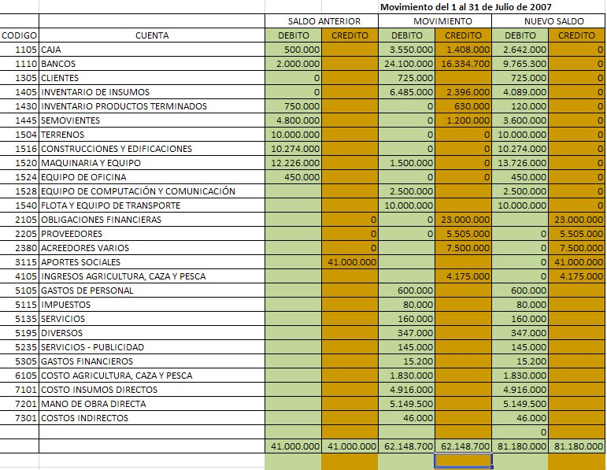

Slide 10
LIBROS DE INVENTARIOS Y BALANCES
Corresponde al libro que de acuerdo al artículo 52 del Código de comercio, todo comerciante al iniciar el negocio y por lo menos una vez al año debe elaborar un inventario y un balance que le permitan conocer la situación del negocio, del cumplimiento de esta obligación deberá dejar constancia en este libro.

Slide 11
El inventario: Llamamos inventario a la relación detallada y pormenorizada de los valores, bienes y derechos así como de las obligaciones o deudas que posee una empresa al iniciar o finalizar sus operaciones y que les permiten determinar con exactitud su activo corriente, su activo no corriente, así como su pasivo corriente y el pasivo no corriente, para saber cuál es el capital con que cuenta la empresa el iniciar o finalizar sus actividades económicas.

Slide 12
Inventario inicial: Llamado también inventario n° 1 o inventario de apertura, viene a ser la relación detallada de todos los bienes y valores, de los derechos y obligaciones que poseen los comerciantes o las empresas en general al empezar sus actividades económicas y comerciales y que nos permite saber el valor de nuestro activo y pasivo para determinar el capital inicial.

Slide 13
Inventario de cierre: Llamado también final. Viene a ser la misma relación detallada de todos los bienes y valores así como de las obligaciones y compromisos que posee un comerciante o una empresa al finalizar su periodo económico; además, nos permite determinar las ganancias o pérdidas y consecuentemente el incremento del capital con las ganancias o la disminución con las pérdidas.

Slide 14
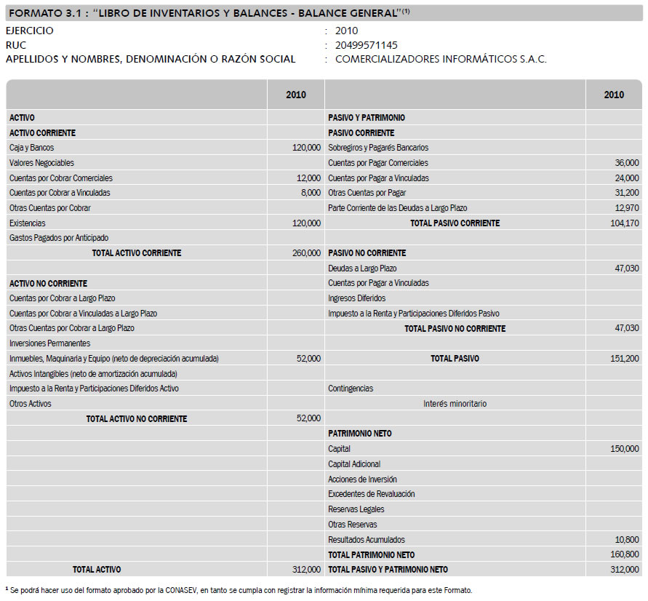

Slide 15
LIBRO DIARIO
Este libro permite detallar los comprobantes diarios en forma cronológica con el fin de obtener los datos resumidos para registrar el libro mayor y balances.

Slide 16
Un asiento de diario incluye como mínimo
La fecha de la transacción o contabilización o ambas
Los nombres o códigos de las cuentas que se debitan.
Los nombres o códigos de las cuentas que se acreditan.
El importe de cada débito y crédito
Una explicación de la operación que se está registrando.

Slide 17
EJEMPLO Explicación: Por venta de mercancías en efectivo papelería por valor de $ 500
FECHA | N CUENTA | CONCEPTO | DEBE (DEBITO) | HABER (CREDITO)
6 DE ENERO DE 2012 | 110505 | Caja General | $ 500
 | 413526 | Venta de papel y cartón |  | $500

Slide 18
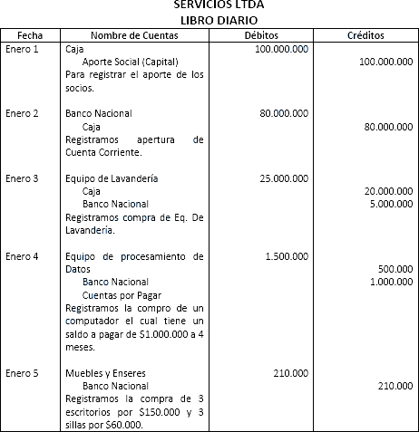
LIBRO DIARIO

Slide 19
LIBROS AUXILIARES
No requieren registro y se llevan en forma permanente y detallada por cada cuenta contable, son ejemplo de ellos el libro de caja, el libro de bancos, el libro de cuentas por cobrar entre otros.

Slide 20
En ellos se encuentra la información que sustenta los libros mayores y sus aspectos más importantes son: Registro de las operaciones cronológicamente. Detalle de las actividad realizada. Registro del valor del movimiento de cada subcuenta

Slide 21
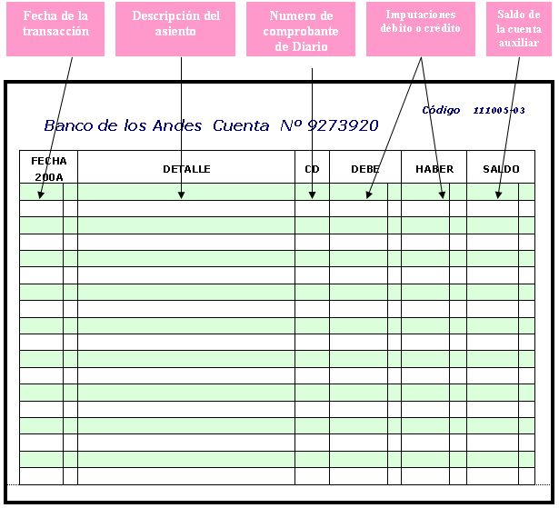
LIBRO DIARIO DE BANCOS

Slide 22
TIPOS DE LIBROS AUXILIARES
Cuentas de control: En estos libros se detalla y amplia la información de una cuenta en varias subcuentas, para evitar los inconvenientes que puede ocasionar el manejo de muchos registros individuales de una cuenta.
Subcuentas: Este es el que sustenta la información presentada en los libro mayores y diario y contiene los valores correspondientes a las subcuentas y sus auxiliares. Auxiliar de compras y ventas: Las empresas utilizan auxiliares de compras y ventas donde se registran en forma detallada la información solicitada por la administración de impuestos.
Auxiliar de vencimientos: Este se lleva con el fin de saber las cuentas por pagar que se tiene con terceros y las cuentas por cobrar. También existen otros libros que tienen el resto de la información financiera de la empresa, como el libro de actas y registro de socios, el libro fiscal, el registro de facturación etc.

Slide 23
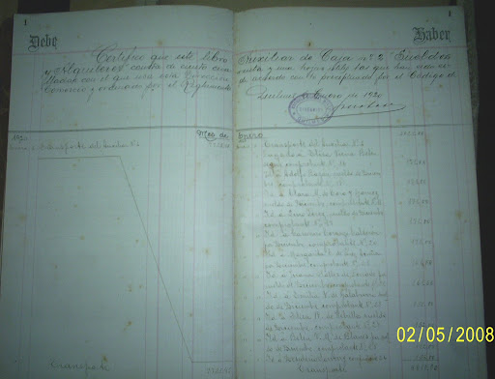
LIBRO DE AUXILIAR DE CAJA

Slide 24
OTROS LIBROS CONTABLES
Libros de actas de asamblea general de socios y libro de registro de socios o accionistas.
Es obligación de toda sociedad que cuente con los libros sociales. Conociendo los movimientos corporativos de la sociedad, como por ejemplo el incremento del capital social, el ingreso o retiro de algún accionista, etc.
1. Actas de Asamblea
2. Variaciones de Capital Social
3. Socios y Accionistas

Slide 25
El libro de actas de asamblea es el mas importante de una sociedad, ya que ahí es plasmada los acuerdos y/o actas de asambleas celebradas por la Sociedad a partir de su constitución, esto en cumplimiento de lo dispuesto por el art 36 del código de comercio.

Slide 26
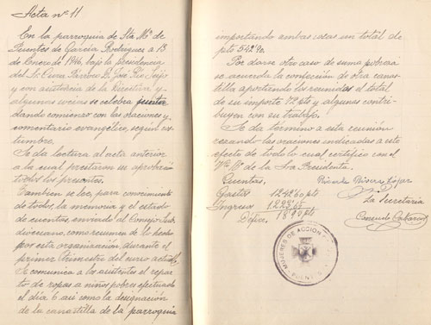
LIBRO DE ACTAS DE ASAMBLEA DE SOCIOS

Slide 27
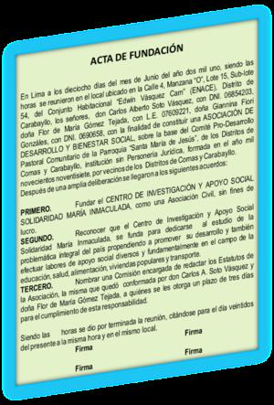
ACTA DE FUNDACION DE UNA EMPRESA
Un acta de constitución de una empresa o reunión de accionistas debe tener.
Fecha
Personas que participan
Puntos tocados
Articulación que la regula
Motivo de al reunion
Decisiones tomadas
Firma de los que aprobaron dichas decisiones tomadas.

Slide 28
QUE ES UN BALANCE DE PRUEBA
Si bien el artículo Ley 222 de 1995, Art. 242. del Código de Comercio señalado por la consultante determina en el
numeral 12 como una de las funciones del Síndico de la Quiebra "Rendir mensualmente un
informe sobre los intereses que le han sido confiados, acompañado del balance de prueba
correspondiente al mismo período"

